Slide 1
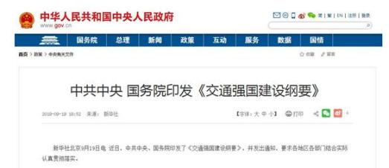
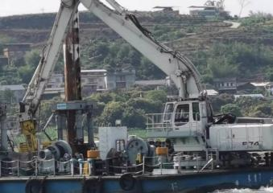


2.11 基于数据-机理混合驱动的绞吸式挖泥船智能疏浚决策支持系统
技术需求背景
“推进装备技术升级 。推广新能源 、 清洁能源 、智能化 、 数字化 、 轻量化 、环保型交通装备及成套技术装备 。 ”
——《交通强国建设纲要》
n 土质坚硬， 挖掘困难
n 挖掘控制困难
n 生产效率低
n 设备损耗大
n 对生态环境有影响
三峡库区
疏浚作业
l 交通强国重大国家战略需求
l “推进装备技术升级”是发展国家战
略的重要组成内容
新型绿色疏浚装备与技术

Slide 2
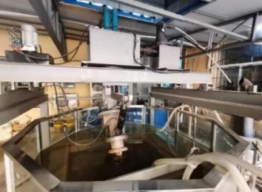
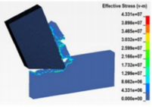
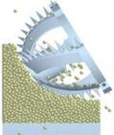
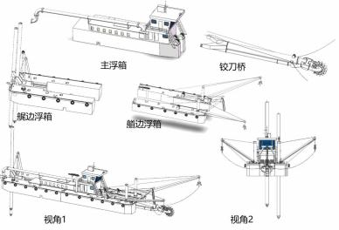
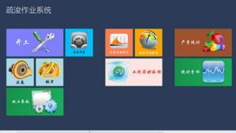
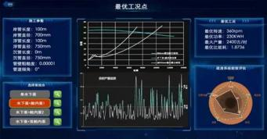
主要内容与关键技术
硬质岩土挖掘物理模型与数值方法
硬质岩土挖掘装备设计
环保疏浚作业技术
智能疏浚决策支持系统
SPH 法切削黏土 离散单元法切削岩石
挖掘装备试制与实验
智能决策支持系统
工况智能寻优
模块化环保绞吸船设计

Slide 3
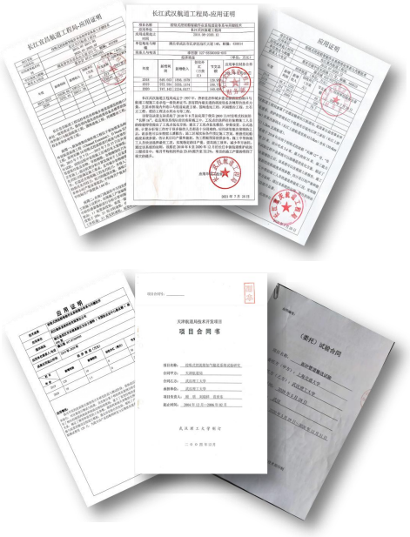



成果与应用
研究成果推广
l 长江宜昌航道工程局、 长江武汉航道工程局
l 中交疏浚技术装备国家工程研究中心
l 中交水利水电建设有限公司
l 上海交通大学等15家企事业单位和高等院校
27.78亿元
2.16亿元
4630万元
高水平论文74篇
研究成果行业项目应用
长江航道绞吸挖泥船作业实践培养疏浚领域的创新人才团队
应用单位
经济效益
新增收入
新增利润
节支总额
(自2015年以来累计)
社会效益
科学研究
行业技术交流
保障航道安全畅通人才培养社会效益

